Slide 1




PROJETO
EDUCAÇÃO
DO FUTURO
Banco de Dados

Slide 2


Sumário
Grupos de comandos
Quais os tipos de categoria que existem no SQL
Entidades
Restrições de Integridade
Atividades

Slide 3
Grupos de comandos do Banco de Dados
Na aula passada vimos os principais comandos de consulta do SQL como: SELECT, ORDER BY, WHERE dentre outros.
Mas uma coisa que é importante saber é que esses comandos se encaixam na modalidade de comando conhecidos como: DQL

Slide 4
DQL - Data Query Language
O DQL é uma vertente do SQL que como o nome já diz é feito para manipular os nossos dados (DQL - Linguagem de Consulta de Dados).
Em suma, tudo que usamos para fazer consultas dentro do banco podem ser considerados como comandos DQL.
SELECT
WHERE
FROM

Slide 5
Quais os tipos de categoria que existem no SQL?
Após isso você pode está se perguntando quais os tipos de categorias que existem no SQL? Bom os que existem são:
DQL: linguagem de consulta de dados. Para fazermos consultas e demais filtragens.
DDL: Linguagem de definição de dados (Data Definition Language), pois serve para criarmos nossas tabelas, bases de dados, procedures e demais objetos do banco de dados.
DML: Linguagem de manipulação de dados (Data Manipulation Language) que serve para adicionar, inserir, excluir e atualizar nossos dados.

Slide 6
DDL - CREATE DATABASE
DDL como falado anteriormente serve para criarmos elementos dentro do nosso banco de dados. Esses elementos podem ser: tabelas, base de dados e etc.
Para criar nossa base de dados (schema) para guardarmos nossas tabela teremos que usar o seguinte comando.
Um exemplo de comando DDL seria:
CREATE DATABASE nomeBaseDados

Slide 7
DDL - CREATE
O comando CREATE serve para criarmos elementos dentro do banco de dados. Já vimos anteriormente esse comando para criar base de dados, mas iremos usá-lo principalmente para criar tabelas.
Na hora de criarmos tabelas podemos também criar colunas e especificar qual o tipo de dado cada uma delas irá receber.
Necessitamos lembrar que sempre que criamos uma tabela queremos representar algo do mundo real para o nosso sistema.
Vamos supor que eu quero modelar uma escola usando o SQL para isso eu teria que pensar em tudo que existe dentro de uma escola: professor, aluno, coordenador dentre outros.

Slide 8
Entidades
Sempre que você está fazendo essa transformação de algo real para o seu banco de dados você vai se deparar com o conceito de entidades.
Entidades nada mais são do que um grupo de informações que representam algo do meu sistema e eu irei representar no formato de tabela.
Por exemplo: Seguindo a nossa ideia de modelar uma escola com o SQL chegaremos em um determinado ponto onde eu preciso representar um aluno para o meu sistema.
Para fazer isso, necessitamos pensar o seguinte: O que um aluno necessita ter para ser considerado um aluno? A resposta sempre dependerá do tipo de sistema que você está tendo que modelar, mas vamos considerar o seguinte:

Slide 9
Entidades
Nosso aluno precisa ter as seguintes características:
Nome
matricula
Curso
data_inicio
data_conclusão
Como eu faria para representar isso no SQL? Para fazer isso eu necessitaria me utilizar do seguinte comando CREATE como vimos anteriormente, porém ele virá acompanhado do comando TABLE.

Slide 10
DDL - CREATE TABLE
O comando CREATE TABLE permite criarmos nossas tabelas e definirmos os nossos campos dentro dela.
Porém nosso trabalho não está completo, pois ainda precisamos definir o que cada campo irá receber.
Ao contrário de ferramentas como o Excel o banco de dados não aceita que tabelas tenham valores misturados
Por exemplo: Imagine uma coluna de salário do excel tendo um nome escrito dentro dele ou qualquer outro tipo de dado que não seja numérica.
O SQL nos obriga a dizer para ele o que cada campo aceita e se tentarmos forçar-lo a aceitar alguma outra coisa ele irá negar e retornar um erro

Slide 11
DDL - CREATE TABLE
Para criarmos nossa tabela precisamos seguir o comando abaixo, porém como falado anteriormente ainda temos que tipificar o nosso dado para o SQL saber o que cada campo irá aceitar.
CREATE TABLE aluno(
Nome
matrícula
Curso
idade
sexo
nota
)

Slide 12
Quantos tipos de dados existem dentro do SQL?
Isso depende da versão do MYSQL que você está utilizando, mas neste momento existem no total 40 tipos de dados dos mais diversos possíveis.
O SQL possui uma variedade de dados extensa que podemos utilizar para montar nossas tabelas.
Alguns desses dados já temos conhecimento como o INT e FLOAT, porém aqui existe uma diferença, pois o SQL faz uma "família/conjunto” daqueles tipos de dados.

Slide 13
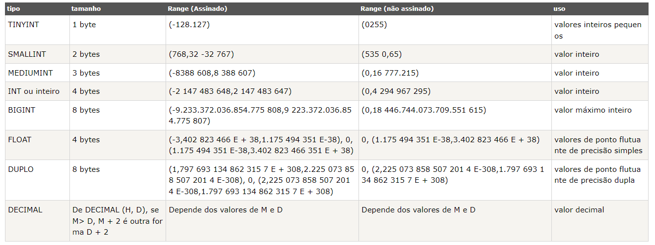
Classificação do tipo de dado Numérico

Slide 14
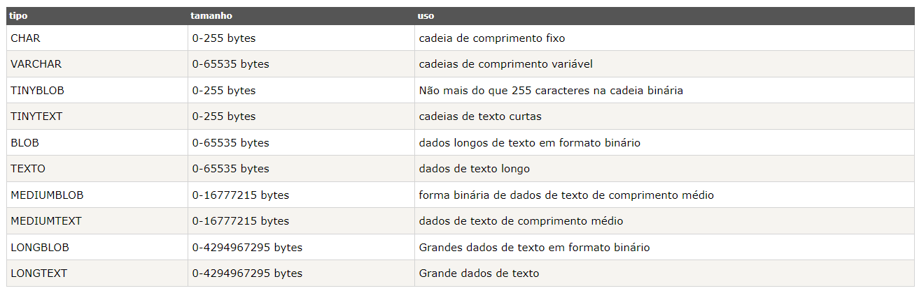
Classificação do tipo de dado Strings

Slide 15
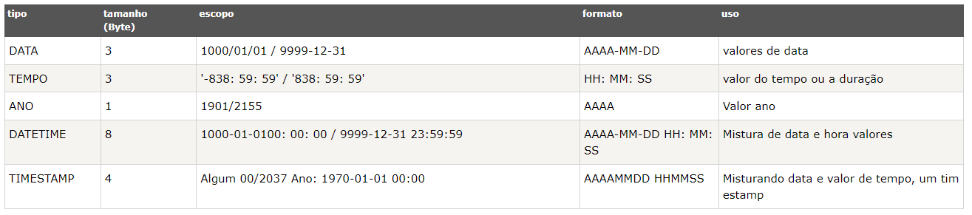
Classificação do tipo de dado Data

Slide 16
SQL - CREATE TABLE
Podemos colocar qual o tipo de dado cada coluna irá receber, mas para isso precisamos escrever o nome da coluna e em sequência iremos explicitar qual tipo de dado aquela coluna recebe
CREATE TABLE NomeTabela(
Nome VARCHAR(50)
matricula INT
Curso VARCHAR(50)
Sexo ENUM(‘M’, ‘F’),
idade INT,
nota FLOAT
)

Slide 17
Restrições de Integridade
Restrições de integridade são maneiras que temos para garantir a segurança, exatidão e consistência dos dados da nossa tabela.
Existem diversas restrições de integridade, mas as mais importantes são
Restrição de chave:
Restrição de vazio
Restrição de domínio

Slide 18
Chave Primária (Restrição de chave)
A chave primária é um dos conceitos mais importantes que precisamos aprender no SQL, pois é ele que irá preencher nossa restrição de chave, pois ela permite colocarmos campos que terão valores que só podem ser únicos, ou seja, só aparecem uma vez
Para ficar mais claro imagine o seu cpf, agora pense no seguinte: “existe mais alguém em todo o Brasil que possa ter o meu cpf?” Não! E isso é a chave primária! Ela é algo que pertence só a você e a mais ninguém.
Isso serve como um localizador universal, pois ao invés de pesquisarmos por algo genérico como nome estamos pesquisando por algo muito mais preciso.

Slide 19
Chave Primária
Existem algumas regras para a criação da nossa chave primária e elas são:
Uma coluna com chave primária não pode se repetir tendo em vista que ela é o “CPF” da nossa tabela.
Tem que ser única.
Só pode existir uma chave por tabela.
.

Slide 20
Chave Primária
CREATE TABLE NomeTabela(
Nome VARCHAR(50) NOT NULL,
matricula INT PRIMARY KEY,
Curso VARCHAR(50),
Sexo ENUM(‘M’, ’F’) ,
Idade INT,
Nota Float
)

Slide 21
Restrição de Vazio
Essa restrição permite que possamos dizer se um campo é obrigatório e que deve ser preenchida pelo usuário
Sua sintaxe é a seguinte:
CREATE TABLE NomeTabela(
Nome VARCHAR(50) NOT NULL,
matricula INT PRIMARY KEY,
Curso VARCHAR(50),
Sexo ENUM(‘M’, ‘F’ ),
idade INT,
Nota Float
)

Slide 22
Restrição de domínio
A restrição de domínio é referente ao tipo de dados que aquela coluna pode suportar.
Se eu falo que a coluna idade é do tipo INT ela só pode receber dados do domínio numérico inteiro.
Nome VARCHAR(50) – Só pode texto com até 50 caracteres
matricula INT PRIMARY KEY, – Só permite número inteiro
Curso VARCHAR(50), – Só pode texto com até 50 caracteres
Sexo ENUM(‘m’, ’f’), – Só aceita valores predefinidos
idade INT– Só permite dados inteiro
Nota FLOAT – Só permite números reais

Slide 23
AUTO_INCREMENT
O comando AUTO_INCREMENT é extremamente útil quando estamos nos utilizando de chave primária e estrangeira para trabalharmos, pois ele permite que a cada nova inserção no nosso banco de dados o valor da coluna seja incrementado automaticamente’
CREATE TABLE Aluno(
Nome VARCHAR(50) NOT NULL,
matricula INT PRIMARY KEY AUTO_INCREMENT,
Curso VARCHAR(50),
sexo ENUM(‘M’ , ‘F’),
idade INT,
Nota FLOAT
);

Slide 24
Como inserir dados dentro da nossa base
Conseguimos criar a nossa base de dados com sucesso, porém como faremos para inserir dados dentro da nossa tabela que acabamos de criar?
Bom, para fazermos isso usaremos o comando conhecido como INSERT INTO ele irá nos permitir inserir dados dentro de determinadas colunas da nossa tabela selecionada.

Slide 25
DDL - INSERT INTO
O comando INSERT INTO permite que possamos inserir dados dentro da nossa tabela.
Seu comando é:
INSERT INTO
NomeTabela (coluna1,coluna2,coluna3)
VALUES (
ValorColuna1, ValorColuna2, ValorColuna3
)

Slide 26
DDL - ALTER TABLE
O comando ALTER TABLE permite a nós fazermos alterações dentro da nossa tabela das maneiras mais diversas possíveis
O comando base para isso é:
ALTER TABLE
Tabela
ADD COLUMN
NomeColuna TipoDeDado

Slide 27
DDL - ALTER TABLE DROP COLUMN
O DROP COLUMN permite a nós droparmos(removermos) uma coluna no SQL para fazer basta realizar o seguinte:
ALTER TABLE
Tabela
DROP COLUMN
NomeColuna

Slide 28
DDL - RENAME TABLE
O comando RENAME TABLE serve para conseguirmos renomear uma das nossas tabelas
RENAME TABLE TabelaAntiga TO NovoNome

Slide 29
DDL - MODIFY
O comando MODIFY permite que possamos modificar as colunas de suas tabelas, podendo assim mudar os tipos de dados que aquela coluna aceita
ALTER TABLE Tabela MODIFY NomeColuna INT

Slide 30
UPDATE
O comando UPDATE consegue fazer atualizações no nosso banco de dados para podermos realizar alterações dentro dele quando necessário.
Para realizarmos nossas alterações podemos usar o seguinte comando:
UPDATE
NomeTabela
SET
AlteracaoColuna = Alteracao
WHERE
matricula = 2;

Slide 31
Comando DROP
O comando DROP com certeza é o comando mais perigoso, pois se não usado com extrema cautela pode simplesmente destruir nossa tabela ou banco de dados já que a única ação dele dentro do banco de dados é de remover os elementos contidos dentro dele.
DROP TABLE NomeTabela

Slide 32
DELETE
O comando DELETE deve ser usado com cuidado, pois quando utilizado sem a cláusula WHERE poderá destruir toda sua base de dados.
O que ele faz seu próprio nome já indica ele deleta uma base de dados
DELETE FROM NomeDaTabela WHERE Coluna = Condicao

Slide 33
DDL - TRUNCATE
O comando TRUNCATE permite deletar todos os registros de uma tabela sem apagar a tabela em si
TRUNCATE TABLE NomeDaTabela

Slide 34
EXERCÍCIO
Adicione 10 alunos dentro da sua tabela ‘ALUNO’
Altere o curso do aluno com a matrícula número 5 para DS(Data Science)
Delete os dados do aluno de matrícula 10
Ordene as Notas dos alunos da maior até a menor

Slide 35
EXERCITANDO
Agora com isso em mente crie uma tabela chamada FUNCIONÁRIOS que tenha as seguintes colunas:
OBS: quantidade de caracteres ficam a escolha de vocês
Código | Nome | SETOR | Salário
INT PK AU | VARCHAR(*) | VARCHAR(*) | DECIMAL(10,2)

Slide 36
EXERCÍCIO
Agora sabendo dos comandos de inserção dentro do banco de dados resolva as seguintes atividades
Resolva os seguintes itens:
Insira dentro da sua tabela dez registros nas colunas de: Nome ,Setor ,Salário
Considere os seguintes setores:
TI
Manutenção
Financeiro
RH

Slide 37
EXERCÍCIO
Resolva os seguintes itens:
Pegue o maior salário existente entre todos os empregados
Pegue o menor salário existente entre todos os empregados
Altere o salário do empregado com o código 3 para 5000

Slide 38
EXERCÍCIO
2. Resolva os seguintes itens:
Média geral do salário de funcionários
Ordene os empregados por ordem alfabética
Conte quantos empregados existem por SETOR

